Slide 1
Введение в ML и BigData
разработку.

Slide 2
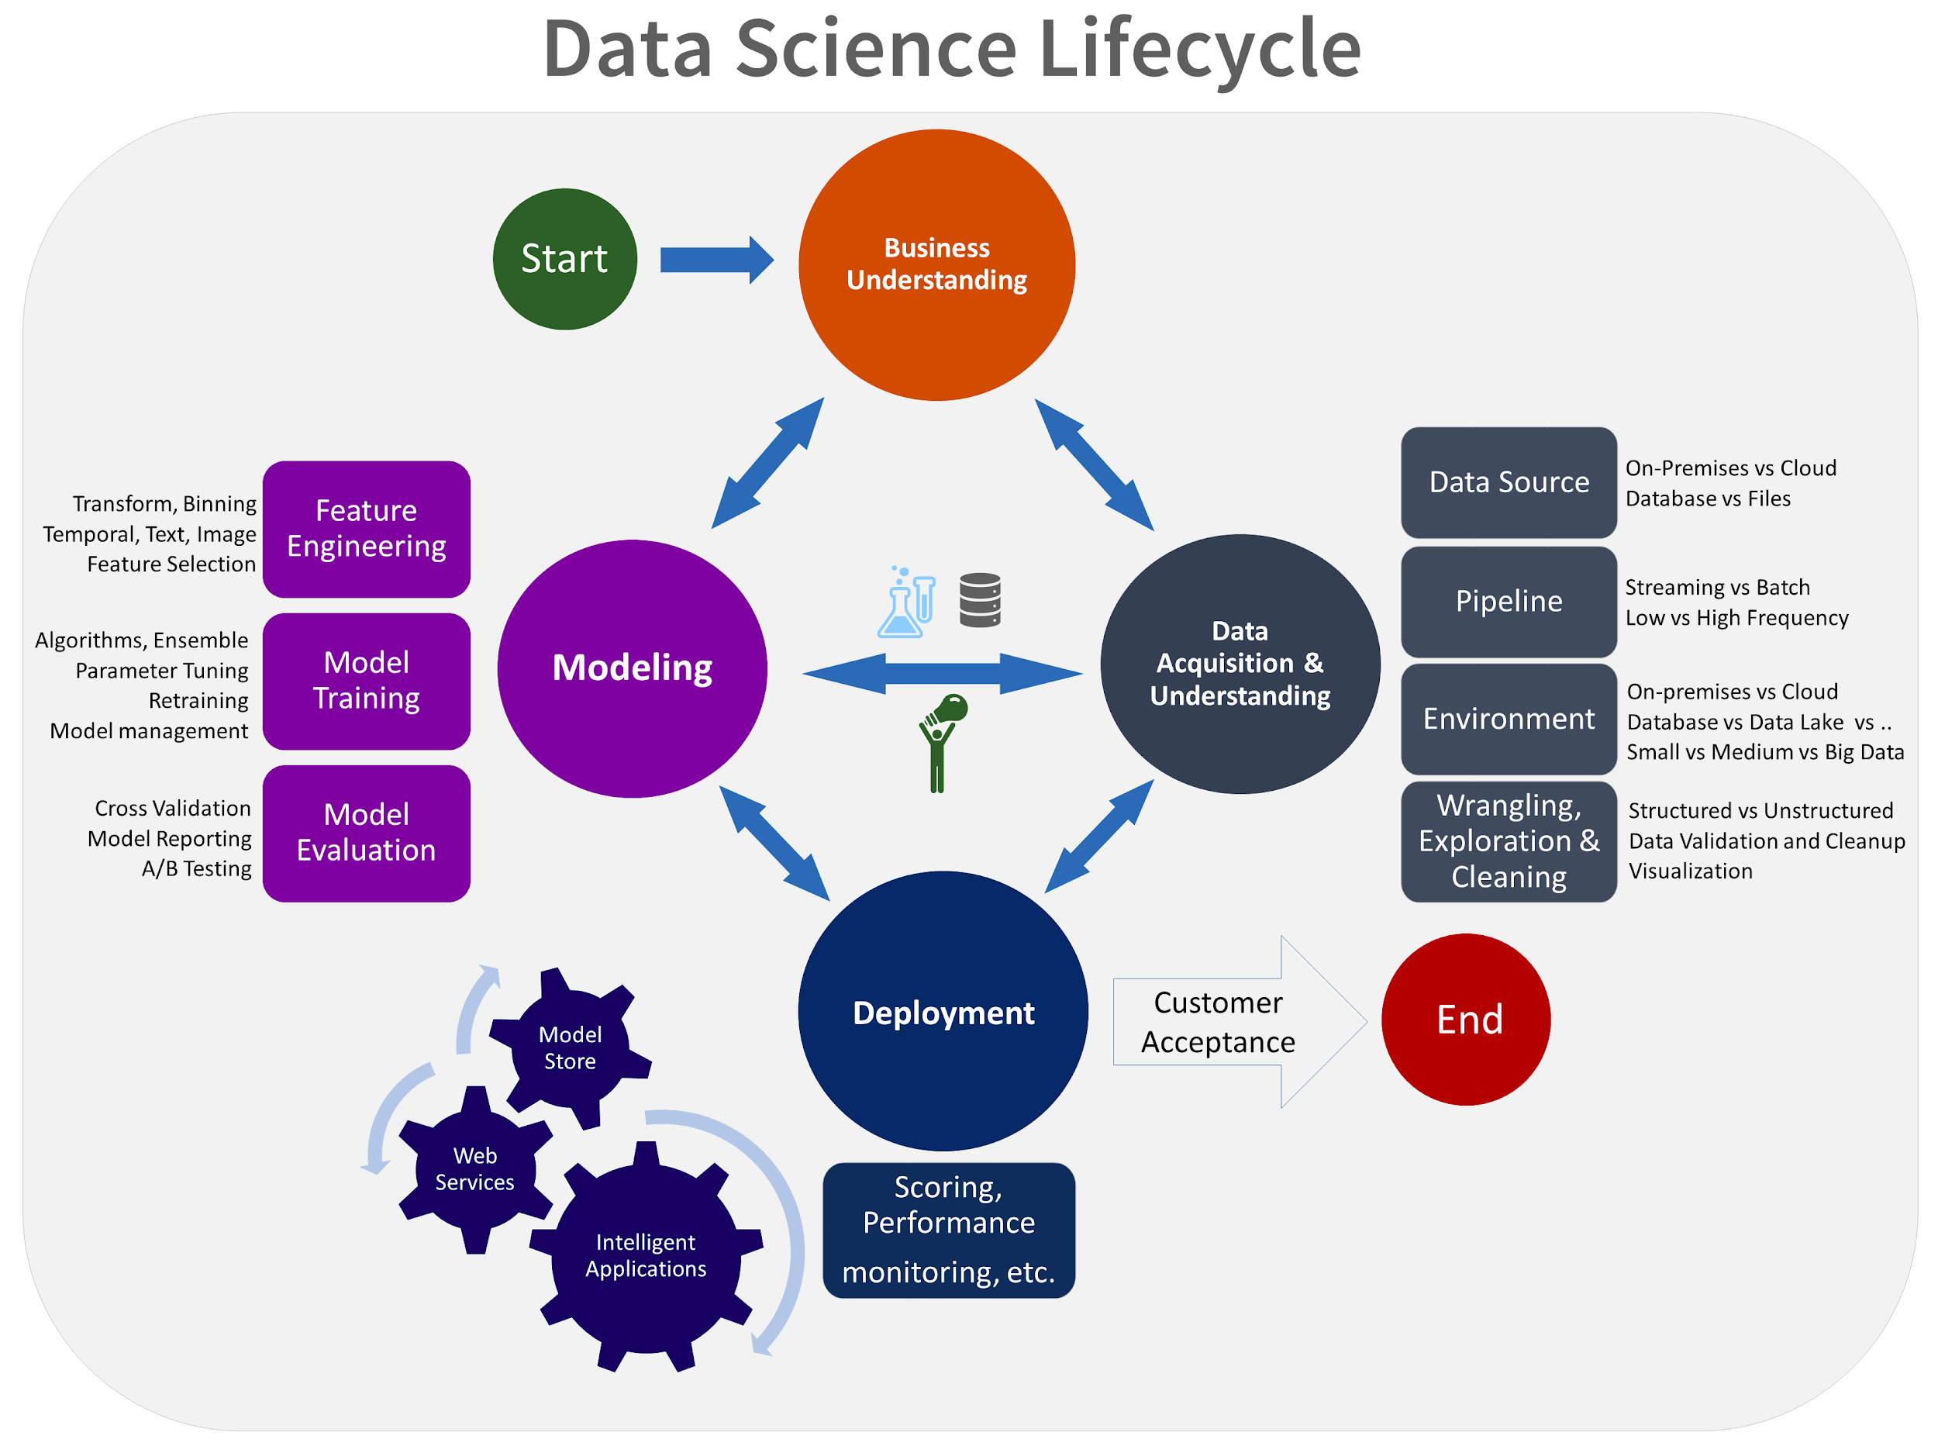

Slide 3
Данные

Slide 4
Сколько данных?
Несколько сотен записей или терабайты
Сколько полезной информации в данных?
Достаточно ли ноута или нужен кластер

Slide 5
Где будем хранить?
Реляционная база данных (MySQL, SQLite, PostgreSQL, … )
Нереляционная база данных aka NoSQL (Cassandra, HBase)
Может будет достаточно Pandas DataFrame?
Как их мы будем анализировать? Нужен ли online?

Slide 6
Примеры данных
Изображения
Временные ряды
Текст
Графы

Slide 7
Примеры задач
Нам нужно по фотографии определить марку машины
Мы должны предсказать рыночную цену квартиры по адресу, числу комнат,
общей площади, этажу
Нужно подобрать рекламу пользователю, чтобы оптимизировать вероятность клика

Slide 8
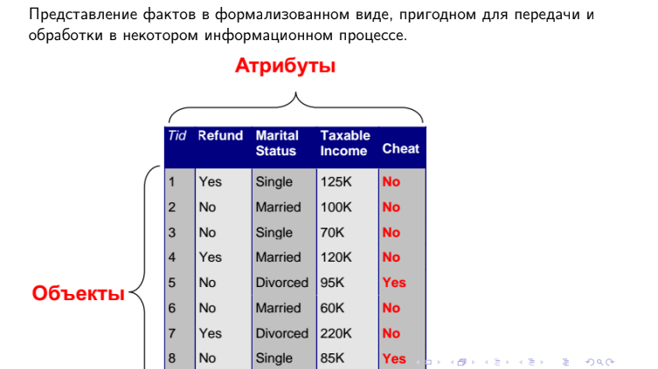
Так что же такое данные?

Slide 9
Шкалы

Slide 10
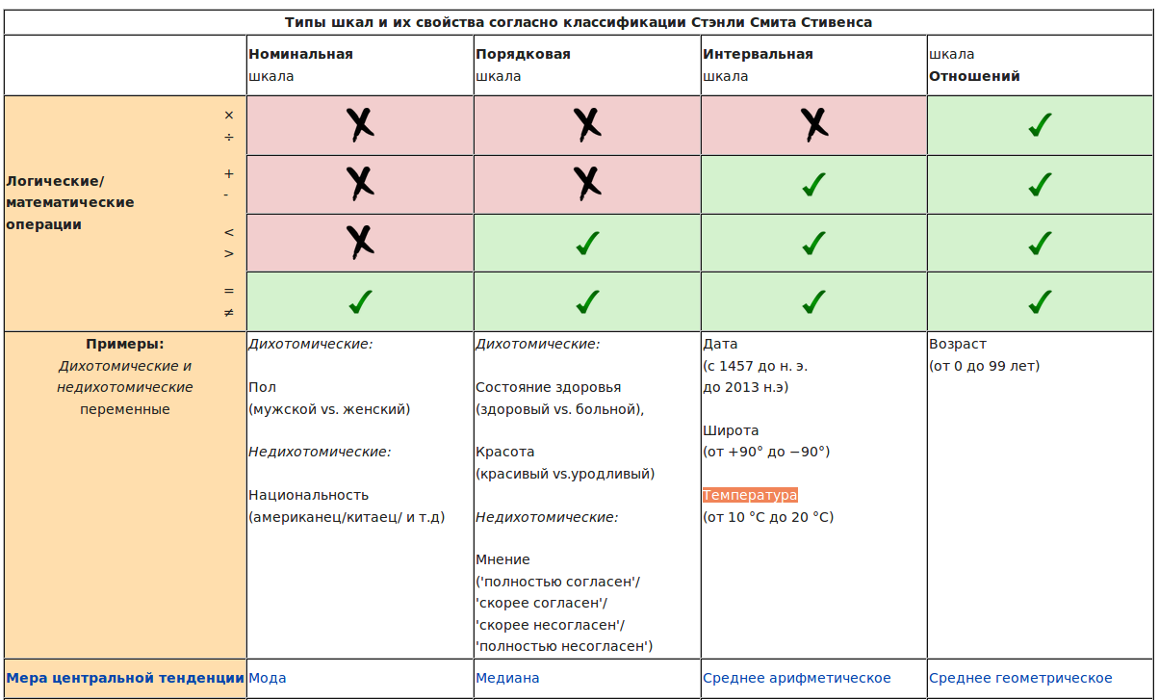

Slide 11
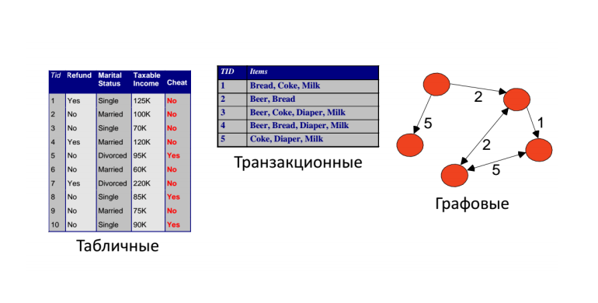
Типы данных

Slide 12
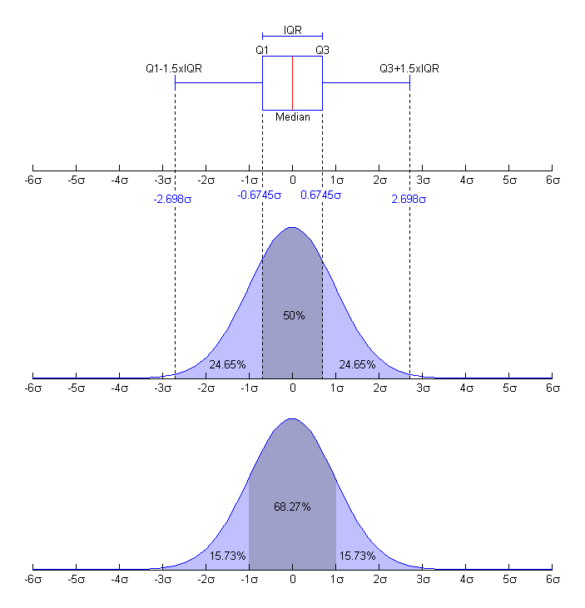
Описание данных

Slide 13
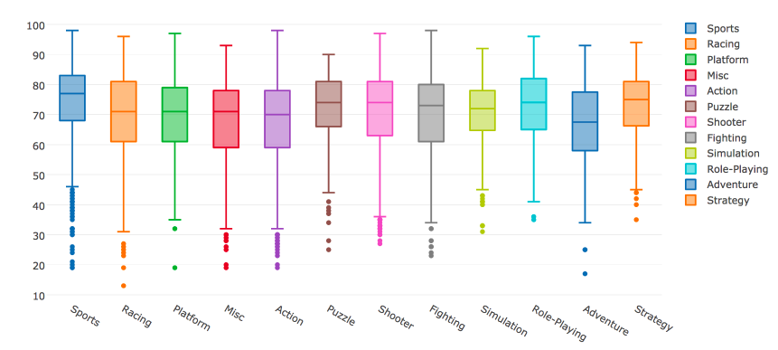
Визуализация
https://habr.com/company/ods/blog/323210/

Slide 14
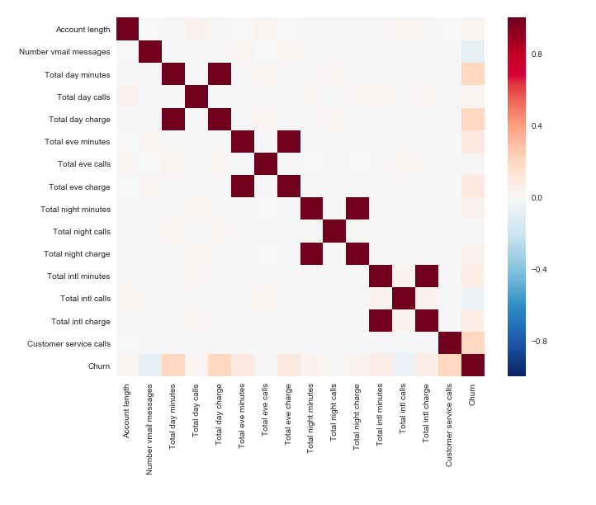
https://habr.com/company/ods/blog/323210/

Slide 15
Лямбда архитектура

Slide 16
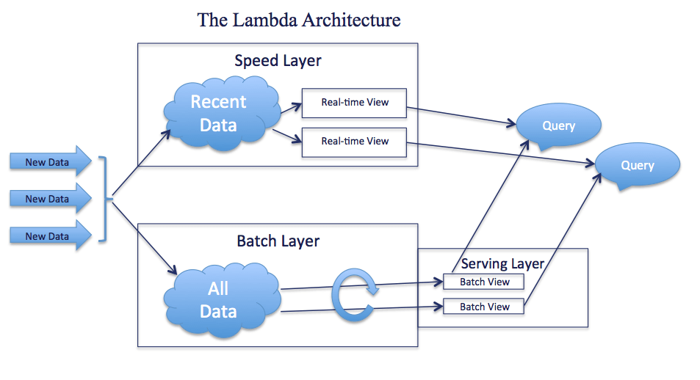

Slide 17
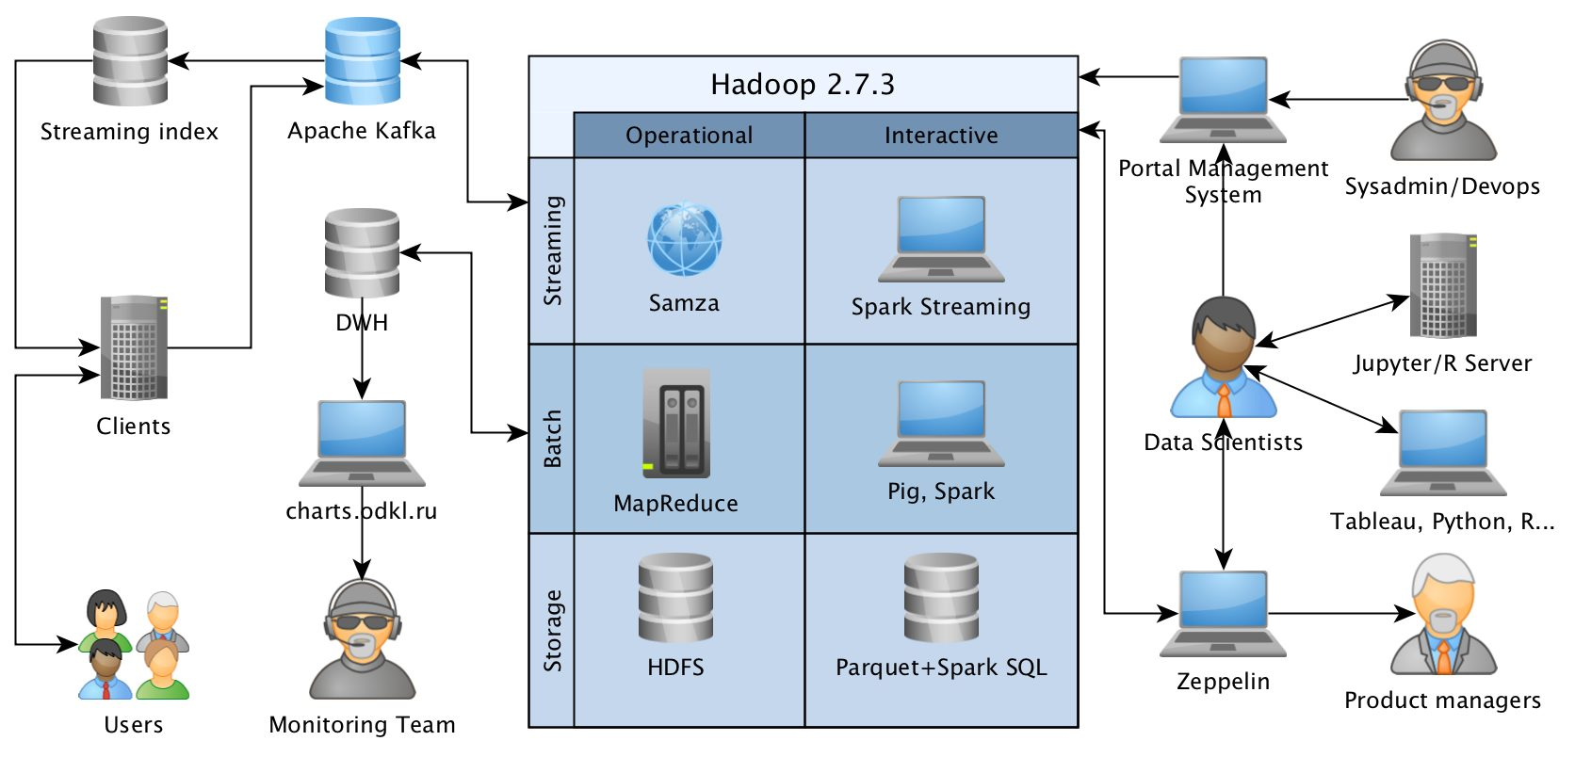

Slide 18
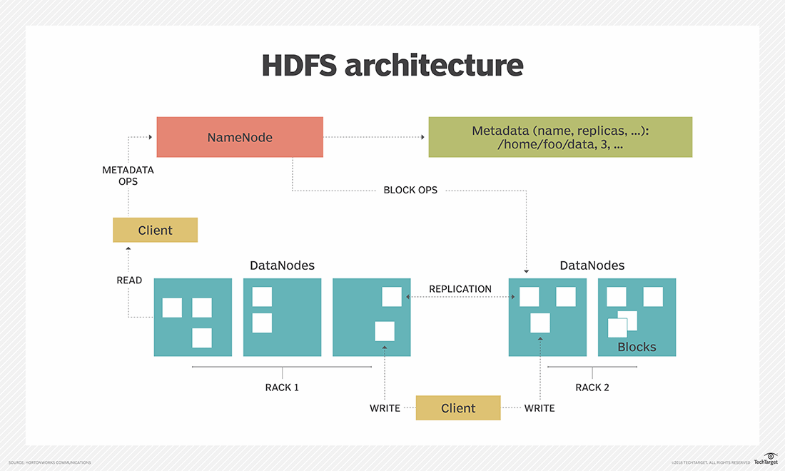

Slide 19
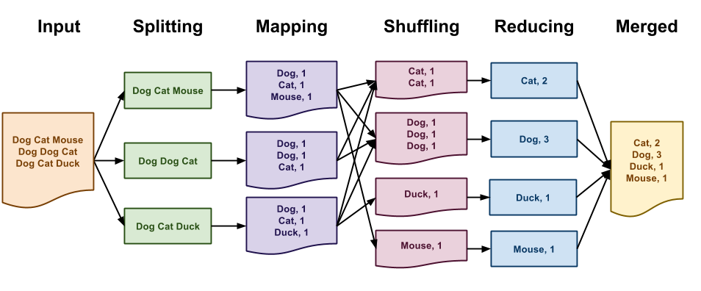
MapReduce

Slide 20
Спасибо!

